Slide 1
DUM_006_ / KOMENSKÉHO / LUKOVSKÁ / JAZYK A JAZYKOVÁ KOMUNIKACE/2012
Anotace | Žáci si procvičují výslovnost a psaní znělých a neznělých souhlásek. Snaží se správně doplnit souhlásku do slova (podpořeno obrázkem) s následnou vizuální kontrolou. Prezentace obsahuje slova s obrázkem - žák se pokouší na základě vlastního vyvození, určit správnou souhlásku.
Autor | Mgr. Hana Lukovská
Sada DUM | Jazyk a jazyková komunikace
Předmět | Český jazyk a literatura
Očekávaný výstup | Správně vyslovovat a psát znělé a neznělé souhlásky
Klíčová slova | Souhlásky p-b, t-d, ť-ď, ch-h, f-v, s-z, š-ž; slova se souhláskami p-b, t-d, ť-ď, ch-h, f-v, s-z, š-ž, obrázky ke slovům obsahující znělé a neznělé souhlásky.
Druh učebního materiálu | PPT
Cílová skupina | Žák základní školy praktické
Stupeň a typ vzdělávání | Základní vzdělávání – I. stupeň – 5.ročník
Ověřeno | Datum: 21. 3. 2012 třída: V. C pracoviště: SŠ, ZŠ a MŠ, Karviná, příspěvková organizace
Zdroj | Microsoft office klipart

Slide 2
Znělé a neznělé souhlásky s obrázky

Slide 3
Doplň souhlásky a zdůvodni
p
-
b
t
-
d
š
-
ž
s
-
z
f
-
v
ť
-
ď
ch
-
h

Slide 4
d
ď
hra__
lo__ka
z
t
obra__
dor__
h
d
ne__ty
su__
š
v
hru__ka
pá__

Slide 5



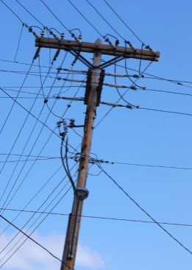
ž
mro__
b
hři__
ď
ch
La__ka
ho__
f
z
gra__
řetě__
ť
p
labu__
slou__

Slide 6

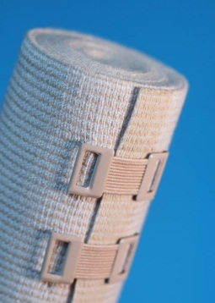
v
ž
mrke__
kalu__
š
b
slepý__
holu__
h
d
kru__
me__
z
p
obva__
čá__

Slide 7
zdroj: Microsoft office klipart

